Slide 1
CF01_3_Acordeón_Leyes

Slide 2
Indicaciones para la producción
Favor adecuar contenido en la referencia: Acordion A tipo A. En total son cuatro pestañas. Al dar clic sobre cada una, se despliega la información correspondiente.
Ley 1266 de 2008
Ley 1581 de 2012
Decreto 1377 de 2013
Ley 2157 de 2021
Referencias de las imágenes:

Slide 3
Indicaciones para la producción
Ley 1266 de 2008
Se considera pionera en este tema, dado que establece los lineamientos para el manejo de la información reflejada en bases de datos personales, especialmente en lo orientado a los datos financieros, comerciales y crediticios.
Esta ley es importante porque define las tipologías de datos:
Dato privado: aquel que por su naturaleza íntima o reservada solo es relevante para el titular, por ejemplo: dirección de residencia, número telefónico fijo y número telefónico celular.
Dato semiprivado: es el que no tiene connotación íntima, ni pública, cuyo conocimiento puede interesar no solo a su titular sino a cierto sector o grupo de personas, tales como: datos financieros o datos crediticios
Datos públicos: son accesibles a través de sentencias judiciales, boletines y registros oficiales, por ejemplo: profesión, calidad de comerciante o si la persona es servidora pública.
Asimismo, la ley establece los derechos de los titulares de la información, los deberes de los operadores, las fuentes y los usuarios de la información.
Escribir las indicaciones que el equipo de producción debe tener en cuenta al momento de realizar el recurso gráfico o interactivo.
Ley 1581 de 2012
Decreto 1377 de 2013
Referencias de las imágenes:
Ley 2157 de 2021

Slide 4
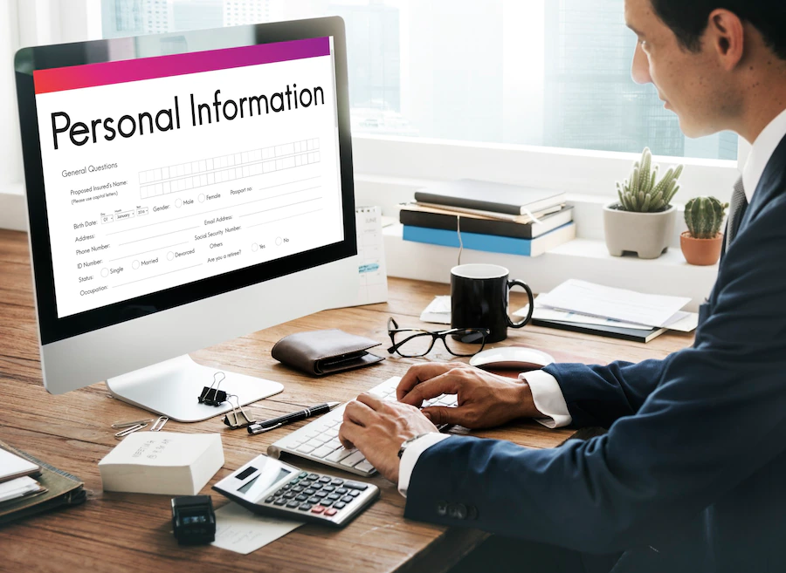
Indicaciones para la producción
Ley 1266 de 2008
Escribir las indicaciones que el equipo de producción debe tener en cuenta al momento de realizar el recurso gráfico o interactivo
Ley 1581 de 2012
Es considerada la ley de leyes para el tratamiento de datos en el país, tanto para entidades públicas como para empresas privadas y comúnmente se denomina “Ley de Habeas Data General”.
Reconoce y protege el derecho constitucional que tienen todas las personas a conocer, actualizar y rectificar las informaciones que se hayan recogido sobre ellas en bases de datos o archivos que sean susceptibles de tratamiento.
Decreto 1377 de 2013
Referencias de las imágenes: https://www.freepik.es/foto-gratis/concepto-identidad-formulario-informacion-personal_18411397.htm#query=habeas%20data&position=45&from_view=search
Ley 2157 de 2021

Slide 5
Indicaciones para la producción
Ley 1266 de 2008
Escribir las indicaciones que el equipo de producción debe tener en cuenta al momento de realizar el recurso gráfico o interactivo
Ley 1581 de 2012
Decreto 1377 de 2013
Es el Decreto que reglamenta la Ley 1581 de 2012, en ella se define en el artículo 5°:
“El responsable del tratamiento deberá adoptar procedimientos para solicitar, a más tardar en el momento de la recolección de sus datos, la autorización del titular para el tratamiento de los mismos e informarle los datos personales que serán recolectados así como todas las finalidades específicas del Tratamiento para las cuales se obtiene el consentimiento”.
Acá es muy importante precisar que lo anterior, implica que los datos de la persona no quedan inscritos asociados a una marca o empresa sino a un fin determinado. Ejemplo: si la persona autorizó que los datos fueran utilizados por la Empresa Mati Shoes para enviar notificaciones de tipo legal, la empresa no puede enviar información comercial a dicho titular, por lo que las empresas deben ser muy cuidadosas en referenciar claramente cuál es la finalidad con la que la persona autorizó que sus datos fueren tratados.
Referencias de las imágenes:
Ley 2157 de 2021

Slide 6

Indicaciones para la producción
Ley 1266 de 2008
Escribir las indicaciones que el equipo de producción debe tener en cuenta al momento de realizar el recurso gráfico o interactivo
Ley 1581 de 2012
Decreto 1377 de 2013
Ley 2157 de 2021
También conocida como la ley de cuenta nueva y modificó la Ley 1266 de 2008. Tiene por objetivo otorgar una serie de beneficios a las personas que por diversas razones incumplieron el pago de sus obligaciones, creando posibilidades para organizar su historial crediticio, bajo el condicional que se pongan al día con sus obligaciones; ello implica que las personas que se acojan y cumplan con los pagos saldrán de las bases de datos negativas de las centrales de riesgo.
Referencias de las imágenes: https://www.freepik.es/foto-gratis/primer-plano-persona-que-tiene-facturas-calcula_3295431.htm#query=pagar&position=4&from_view=search

